Slide 1
МОУ «СОШ с. Яблоновый Гай»
Презентация на тему:
«Использование мнемотаблиц в практике воспитателя»
Воспитатель старшей группы «Кораблик» Сафронова В.Б.

Slide 2
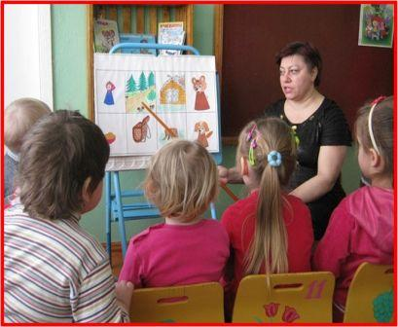
«Прекрасна речь, когда она, как ручеек
Бежит среди камней чиста, нетороплива
И ты готов внимать ее поток
И восклицать: «О, как же ты красива!»»
Е. Щукина
Дошкольный возраст наиболее благоприятен для закладывания основ грамотной, четкой, красивой речи, что является важным условием умственного воспитания ребенка. На сегодняшний день - образная, богатая синонимами, дополнениями и описаниями речь у детей дошкольного возраста – явление достаточно редкое.
При решении проблем речевого развития, вполне обосновано использовать
опорные схемы или мнемотаблицы .

Slide 3
Мнемотаблицы-схемы служат дидактическим материалом в моей работе по развитию связной речи детей. Я их использую для:
Содержание мнемотаблицы - это графическое или частично графическое изображение персонажей сказки, явлений природы, некоторых действий путем выделения главных смысловых звеньев сюжета рассказа. Главное – нужно передать условно-наглядную схему, изобразить так, чтобы нарисованное было понятно детям.
Схемы служат своеобразным зрительным планом для создания монологов, помогают детям выстраивать:
- строение рассказа,
- последовательность рассказа,
- лексико-грамматическую наполняемость рассказа.

Slide 4
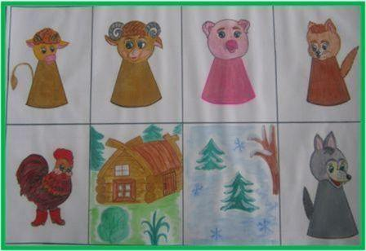
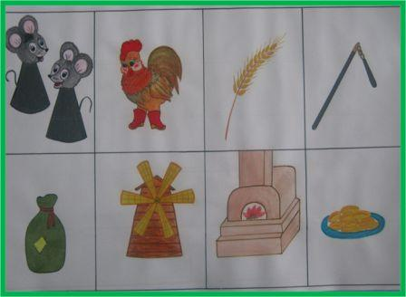
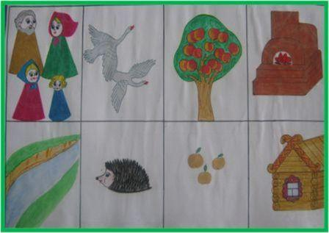
Пересказ сказки
Пересказу сказки принадлежит особая роль в формировании связной речи. Здесь совершенствуется структура речи, ее выразительность умение строить предложения. И если пересказывать с помощью мнемотаблиц, когда дети видят всех действующих лиц, то свое внимание ребенок уже концентрирует на правильном построении предложений, на воспроизведении в своей речи необходимых выражений.

Slide 5
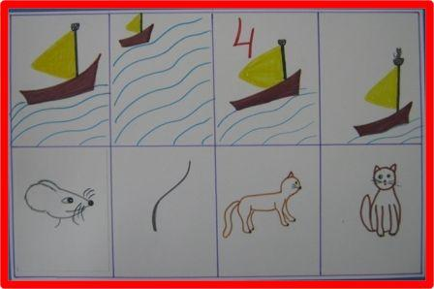
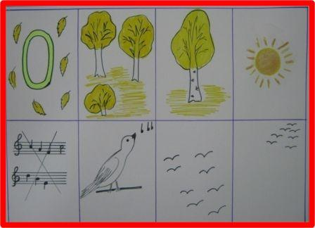
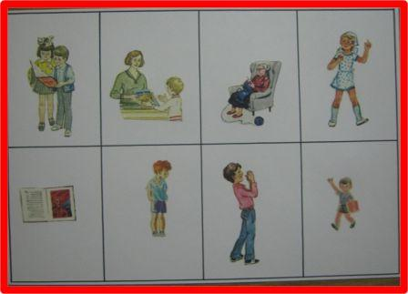
Разучивание стихотворения
Мнемотаблицы особенно эффективны при разучивании стихотворений. Суть заключается в следующем: на каждое слово или маленькое словосочетание придумывается картинка ; таким образом, все стихотворение зарисовывается схематически. После этого ребенок по памяти, используя графическое изображение, воспроизводит стихотворение целиком.

Slide 6
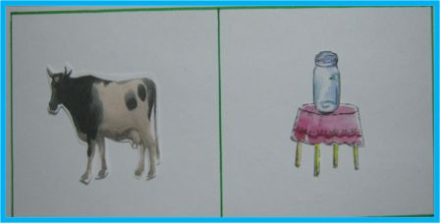
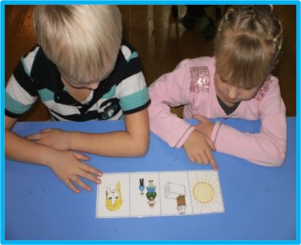
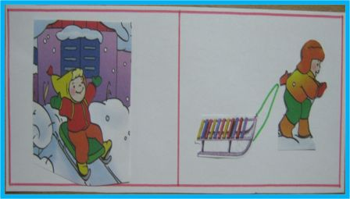
Заучивание пословиц.
При помощи мнемодорожки , дети с легкостью запоминают пословицы и поговорки.

Slide 7
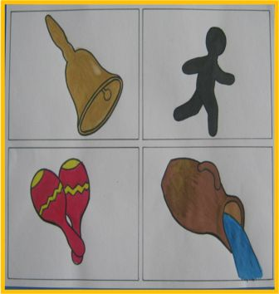
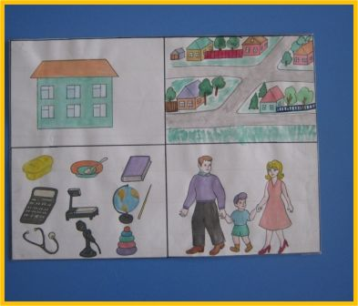
Составления творческих рассказов
Предложение придумать рассказ дети обычно встречают радостно. Но чтобы рассказы детей были не однообразные, логично построенные, существенную помощь окажут мнемотаблицы.

Slide 8
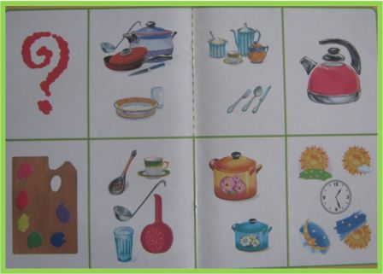
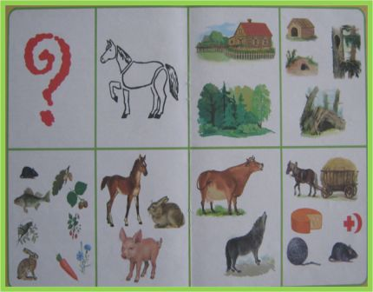
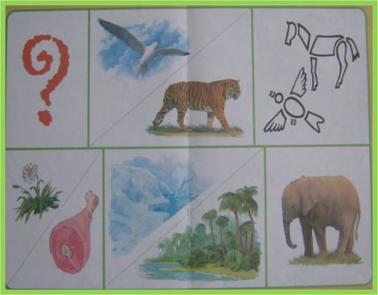
Для составления описательных рассказов об игрушках, посуде, одежде, овощах и фруктах, птицах, животных я также использую мнемотаблицы . Данные схемы помогают детям самостоятельно определить главные свойства и признаки рассматриваемого предмета, установить последовательность изложения выявленных признаков; обогащают словарный запас детей.

Slide 9
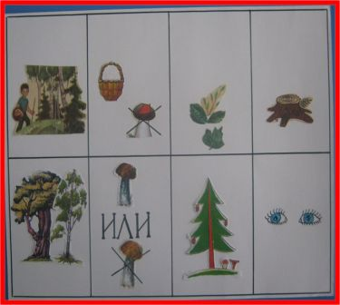
Разучивание песен
При разучивании текста песен, слова также можно перевести на язык картинок , и тогда ребенок никогда не перепутает слова песни, их последовательность.

Slide 10
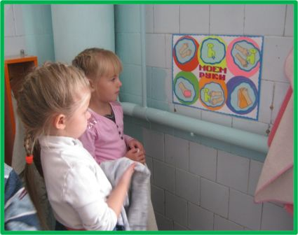
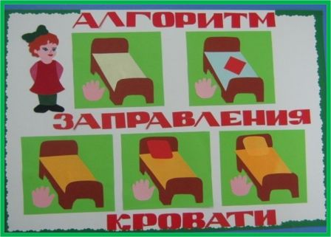
Модельные схемы я применяю не только на занятиях, но и в других видах деятельности: формирования культурно-гигиенических навыков: умываться, заправлять кровать после сна; последовательность одевания на прогулку, накрывать на стол.

Slide 11
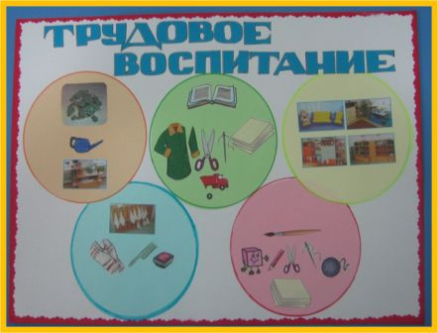
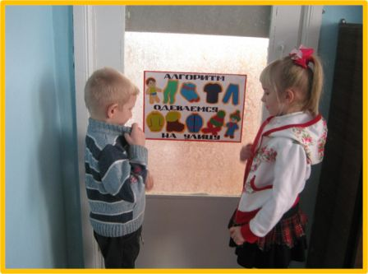
В уголке труда в игровой комнате есть мнемотаблица, где обозначен порядок трудовой деятельности детей на неделю. Таблица состоит из пяти кругов (каждый круг – это день недели, в котором находятся изображения предметов, чем будут заниматься дети в этот день)

Slide 12
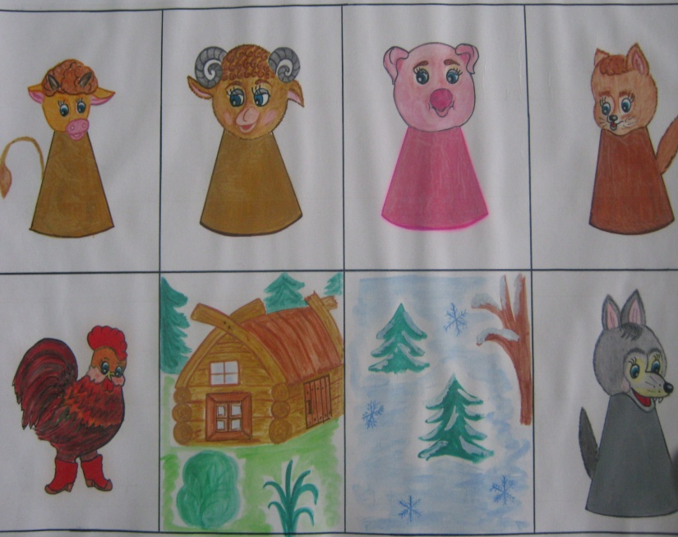
С помощью мнемотехники я решаю следующие задачи:
• Развиваю связную и диалогическую речь.
• Развиваю у детей умение с помощью графической аналогии, а так же с помощью заместителей понимать и рассказывать знакомые сказки, рассказы, стихи по мнемотаблице.
• Обучаю детей правильному звукопроизношению. Знакомлю с буквами.
• Развиваю у детей умственную активность, сообразительность, наблюдательность, умение сравнивать, выделять существенные признаки.
• Развиваю у детей психические процессы: мышление, внимание, воображение, память .

Slide 13
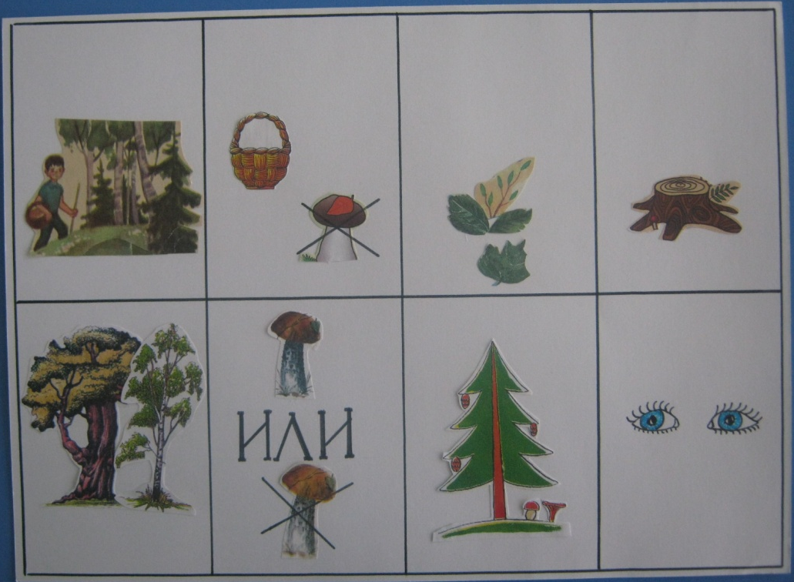
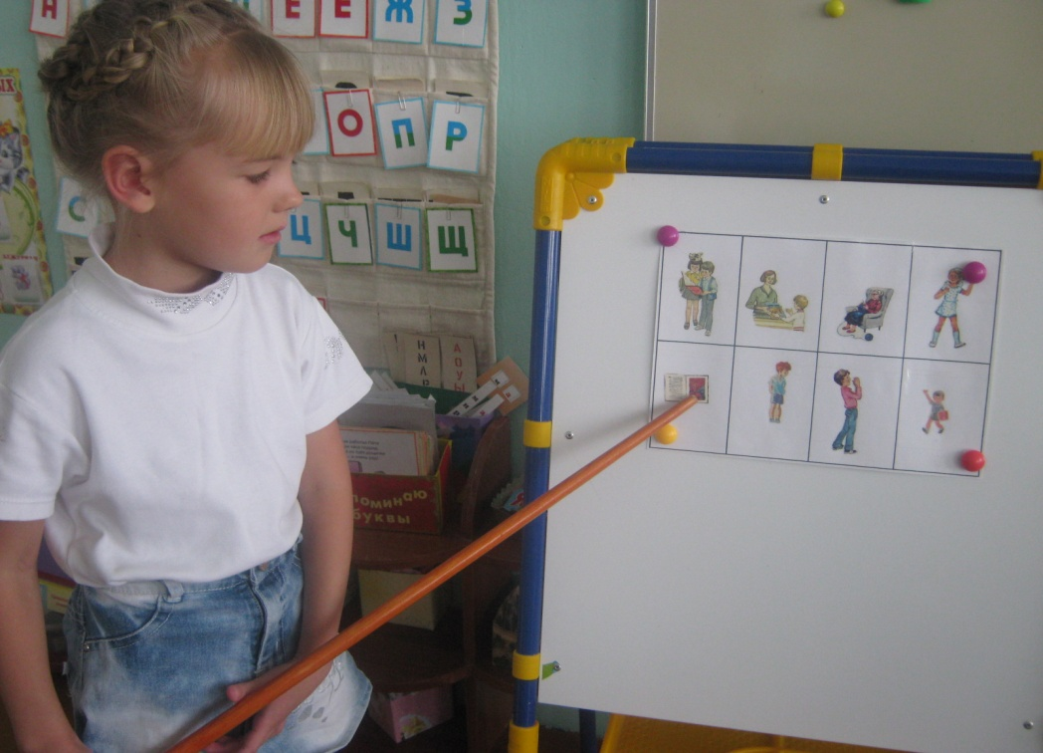
Работа по мнемотаблице состоит из четырех этапов:
1. Рассматривание таблицы и разбор того, что на ней изображено;
2. Преобразование из абстрактных символов в образы (объяснение символов таблицы);
3. Рассказ воспитателя с опорой на мнемотаблицу;
4. Пересказ детьми с опорой на символы мнемотаблицы.

Slide 14
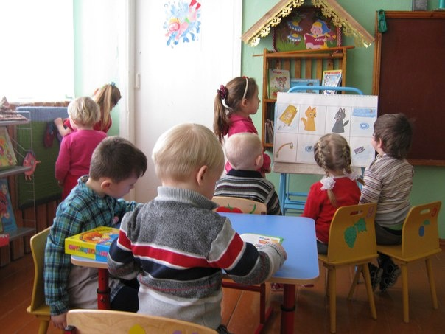
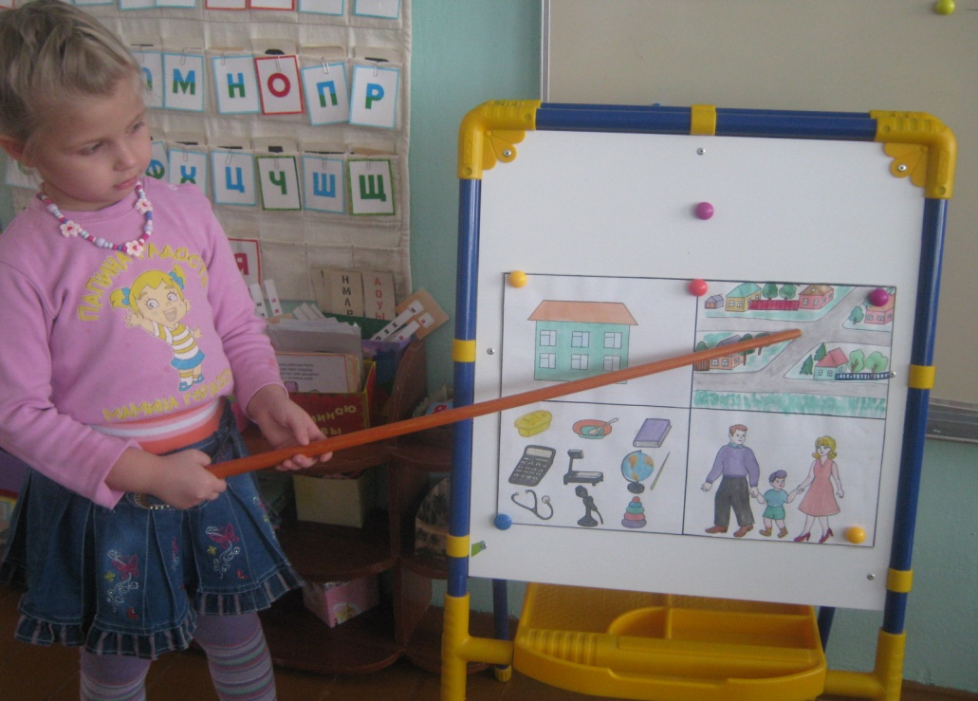
Результаты работы при использовании мнемотаблиц:
Обогащение словарного запаса у детей;
Последовательности и логичность в пересказе;
Появилось желание пересказывать тексты, придумывать интересные истории;
Сосредоточенность и внимательность при прослушивании сказки;
Появляется интерес к заучиванию стихов и потешек;
6. Легче запоминают пословицы и поговорки;
7. Преодолели робость, застенчивость, научились свободно держаться перед аудиторией.

Slide 15
Обучение детей для меня – это увлекательное занятие, но и трудоемкое. Проведение таких занятий требует предварительной подготовки в отборе речевого материала, игр, изготовления наглядных пособий.
Поэтому, чем раньше учить детей рассказывать или пересказывать, используя метод мнемотехники, тем лучше подготовим их к школе, так как связная речь является важным показателем умственных способностей ребенка и готовности его к школьному обучению.

Slide 16
Литература:
«Использование метода мнемотехники в обучении рассказыванию детей дошкольного возраста» Т.Б.Полянская.
«Использование мнемотаблиц в познавательно –речевом развитии дошкольника»
В.Ю.Усенко. Дошкольная педагогика №7 /2013 г
http://detsad-kitty.ru/metod/konsp/36483-konspekt-zanyatiya-v-srednej-gruppe-v-gostyax-u.htm

